Slide 1
캡스톤 디자인 프로젝트 수행 계획 발표 시청각을 이용한 전시관 및 박물관 안내 어플리케이션
발표 : 컴퓨터학부 박성준
미술학과 최신우
2016년 3월 16일

Slide 2

추진 배경
과제 목표
과제 개요
시스템 구성
요구 사항
진행 상황
목 차
1. 추진 배경
2. 과제 목표
3. 과제 개요
4. 시스템 구성
5. 요구사항
6. 진행상황

Slide 3
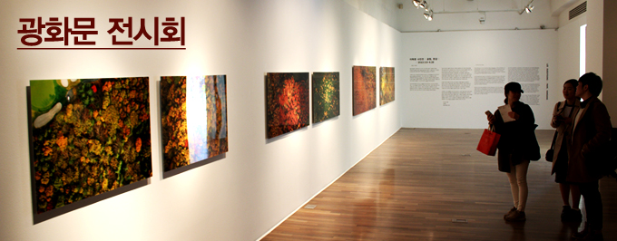
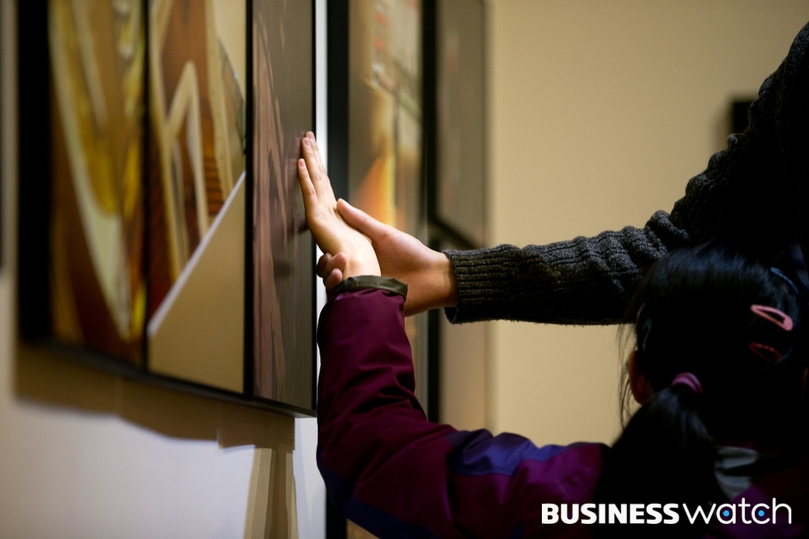
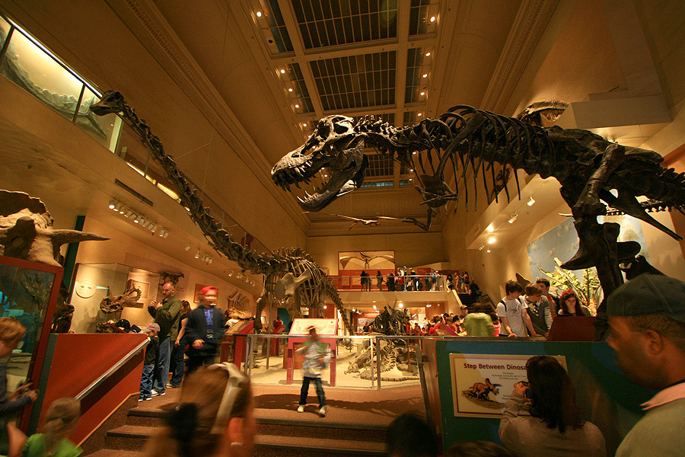

1
추진 배경
과제 목표
과제 개요
시스템 구성
요구 사항
진행 상황
추진 배경

Slide 4

2
추진 배경
과제 목표
과제 개요
시스템 구성
요구 사항
진행 상황
과제 목표
장애인들을 포함한
남녀노소 모든 사람들의
관람 편의를 제공

Slide 5
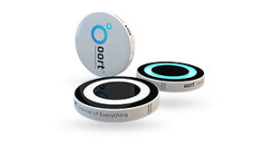
2
추진 배경
과제 목표
과제 개요
시스템 구성
요구 사항
진행 상황
과제 목표
BLE Beacon 을 이용한 실내 위치 인식 기술을 기반으로 전시관에서의 관람객의 편의를 위한 전시물 설명, 길 안내, 추천코스 기능을 제공
‘반응형 전시물’을 위한 인프라 구축의 발판 마련

Slide 6
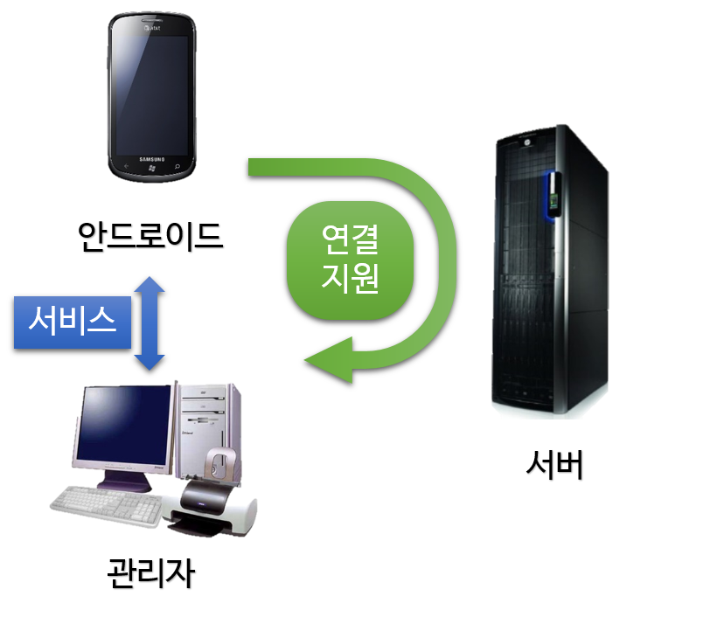
3
추진 배경
과제 목표
과제 개요
시스템 구성
요구 사항
진행 상황
안드로이드 어플리케이션
관리자용 pc프로그램
서버 프로그램

Slide 7
3
추진 배경
과제 목표
과제 개요
시스템 구성
요구 사항
진행 상황
안드로이드 어플리케이션
BLE Beacon을 이용한 현재 위치 파악, 사용자에 의해 선택된 특정 전시물을 목적지로 하는 길 안내 서비스가 구현되며, 이 두 기능을 응용한 추천코스 기능이 추가로 지원
관리자용 pc프로그램
상기 모든 안드로이드 어플리케이션의 기능을 제공하기 위한 데이터 전송 및 편집 기능이 구현
서버 프로그램
접속 초기 안드로이드-관리자 연결을 지원하는 기능이 구현

Slide 8
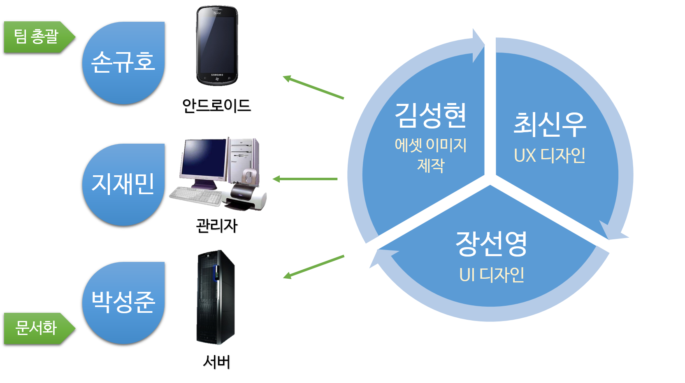
3
추진 배경
과제 목표
과제 개요
시스템 구성
요구 사항
진행 상황
역할 분담

Slide 9
3
추진 배경
과제 목표
과제 개요
시스템 구성
요구 사항
진행 상황
기대 효과 및 활용방안
○ 기술 획득
- BLE Beacon 기반 위치 인식 기술 획득 : 이후 실내 위치 인식 기반 서비스에 광범위하게 적용 가능
- 서버 클라이언트 기반 안드로이드 어플리케이션 서비스 구축 기술 : 스마트 모바일 플랫폼 차세대 주력 SW 산업인 안드로이드 어플리케이션 형태의 서비스 구축 경험 축적
- ICT 산업 기반, 스마트 컨텐츠 서비스에서의 사용자 친화 인터페이스 디자인 경험 축적
○ 상품화
- 관람객용 안드로이드 어플리케이션은 구글 플레이스토어를 통해 배포
- 관리자용 PC 프로그램은 전시관에 판매, 동시에 해당 서비스 도입 시의 가이드라인에 대한 교육 및 유지 보수
- 서버 프로그램은 상품화 시 자사에서 운영 (매우 부하가 적으므로 별도의 서버를 운영하지 않고 상용 클라우드 서비스로도 충분히 운영 가능)
- 어느 하나의 전시관에만 국한되지 않는, 확장성 있는 플랫폼 형식으로 구현하여 별도의 추가 개발 없이 넓은 고객층 확보
- 기존 개발 및 획득한 BLE Beacon 기반 위치 인식 기술과 연계하여, 추후 전시관 별로 ‘반응형 전시물’ 관련 인프라 지원 가능

Slide 10
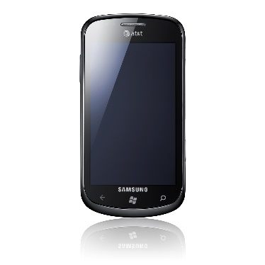
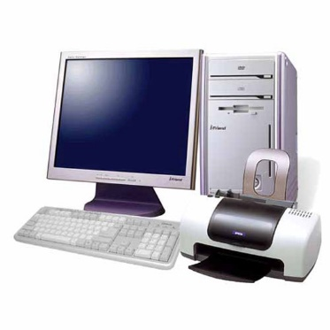
추진 배경
과제 목표
과제 개요
시스템 구성
요구 사항
진행 상황
시스템 구성
길 안내
기능
+
설명
기능
추천 코스
기능
비콘기반
위치인식
지도 데이터
관리
전시물 데이터
관리
추천 코스
관리

Slide 11
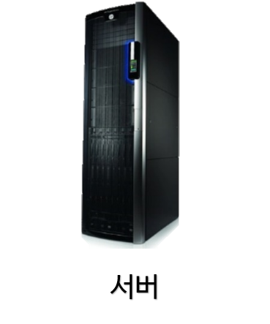
추진 배경
과제 목표
과제 개요
시스템 구성
요구 사항
진행 상황
서버 프로그램
Requirements
관람자-전시관 연결 지원
전시관 데이터 관리

Slide 12
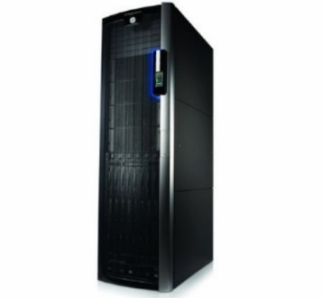
추진 배경
과제 목표
과제 개요
시스템 구성
요구 사항
진행 상황
서버 프로그램
관람자-전시관 연결 지원
1. GPS 정보 전송
서버
2. 박물관 정보 전송
3. 접속 및 서비스 요청
안드로이드
전시관 관리자

Slide 13
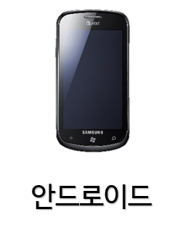
추진 배경
과제 목표
과제 개요
시스템 구성
요구 사항
진행 상황
안드로이드 어플리케이션
Requirements
길 안내
추천 코스
환경 설정
공지 사항
설명 기능

Slide 14
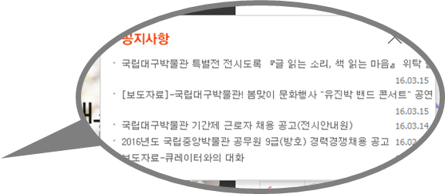

추진 배경
과제 목표
과제 개요
시스템 구성
요구 사항
진행 상황
안드로이드 어플리케이션
공지 사항
- 박물관의 공지사항을 Web View형의 팝업으로 확인

Slide 15

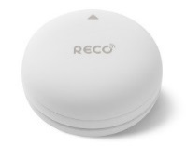




추진 배경
과제 목표
과제 개요
시스템 구성
요구 사항
진행 상황
안드로이드 어플리케이션
설명 기능
- 각 전시물의 영역에 접근을 하면 전시물의 설명과 음성을 출력

Slide 16
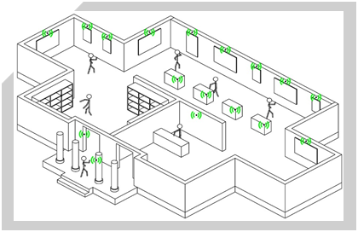
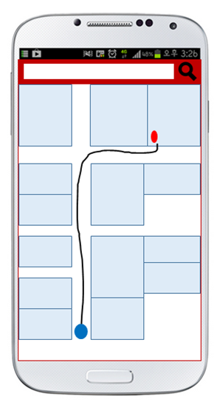
추진 배경
과제 목표
과제 개요
시스템 구성
요구 사항
진행 상황
안드로이드 어플리케이션
길 안내
목적지 검색 또는 지도 상 목적지 전시물을 선택
목적지까지의 경로와 현재 위치를 실시간 보여줌

Slide 17

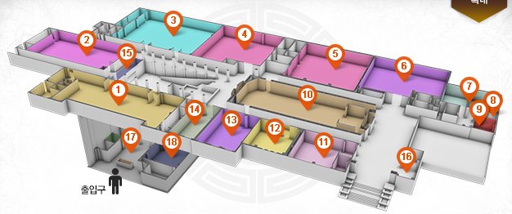
추진 배경
과제 목표
과제 개요
시스템 구성
요구 사항
진행 상황
안드로이드 어플리케이션
추천 코스
선택한 추천코스의 경로를 지도 상에서 보여주며 길 안내 수행

Slide 18

추진 배경
과제 목표
과제 개요
시스템 구성
요구 사항
진행 상황
안드로이드 어플리케이션
환경 설정
각종 어플리케이션 환경에 대한 설정
설명 중 자동 음성 on/off
설명 모드 on/off
목적지 검색 기록 삭제
추천코스 저장 on/off
…

Slide 19
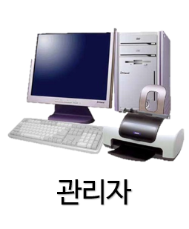
추진 배경
과제 목표
과제 개요
시스템 구성
요구 사항
진행 상황
관리자 PC 프로그램
Requirements
전시물 데이터 관리
지도 관리
추천 경로 관리

Slide 20




추진 배경
과제 목표
과제 개요
시스템 구성
요구 사항
진행 상황
관리자 PC 프로그램
전시물 데이터 관리
전시물 데이터 추가, 수정 및 삭제
데이터 : 제목, 작가, 대표이미지, 설명

Slide 21


추진 배경
과제 목표
과제 개요
시스템 구성
요구 사항
진행 상황
관리자 PC 프로그램
지도 관리
평면도 이미지 등록 및 삭제
평면도 상 Beacon, 전시물 위치, 경유점 설정

Slide 22

추진 배경
과제 목표
과제 개요
시스템 구성
요구 사항
진행 상황
관리자 PC 프로그램
추천 경로 관리
전시물 데이터를 나열한 추천 경로 추가, 수정, 및 삭제

Slide 23
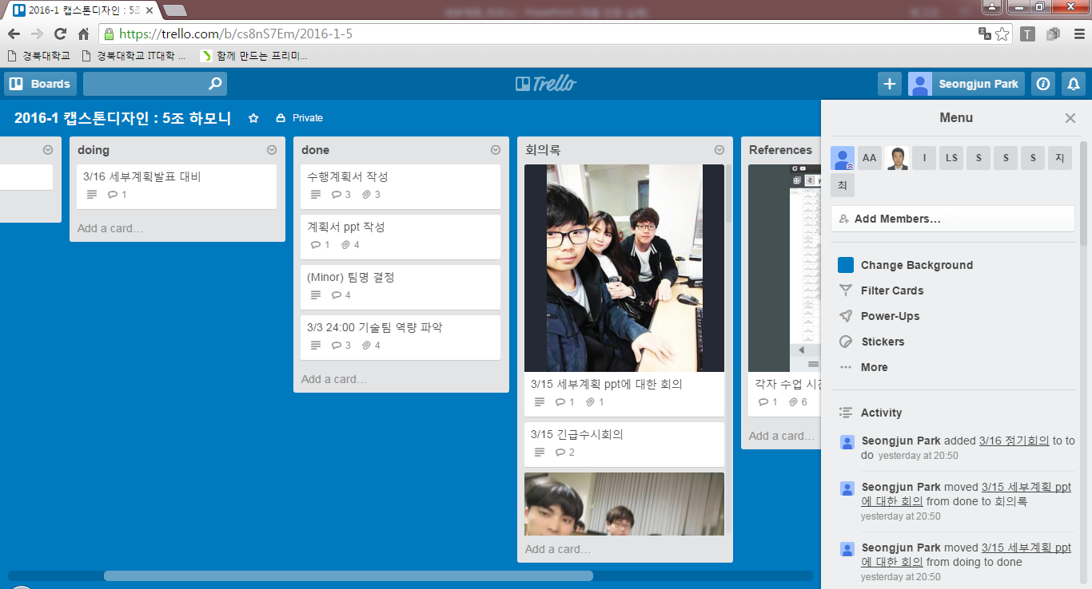
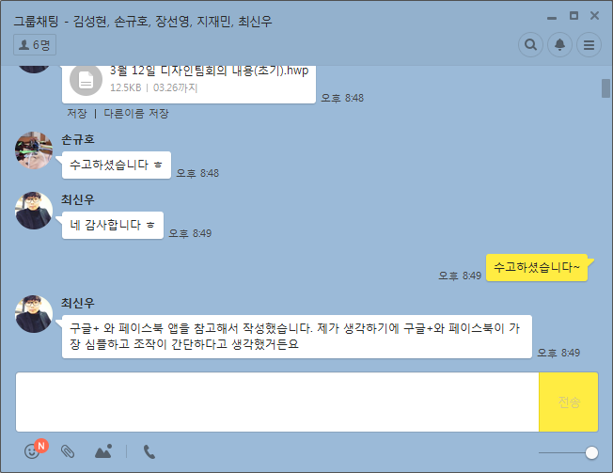
추진 배경
과제 목표
과제 개요
시스템 구성
요구 사항
진행 상황
진행 상황
수행 계획서 작성 - done !
시스템 구상 - done !
과제 신청서 작성 - doing.
기술 분석 - doing.
재료 구매 신청 - to do.
…
Trello 및 KakaoTalk 적극 활용 중

Slide 24
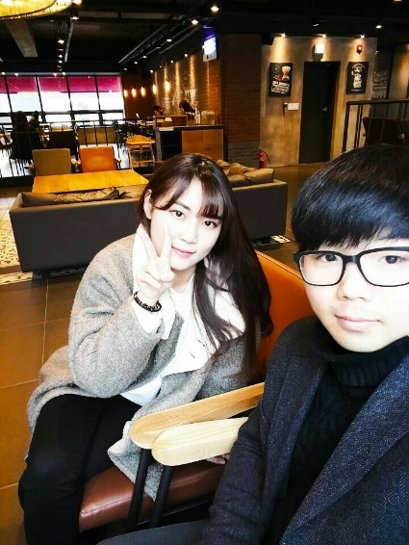
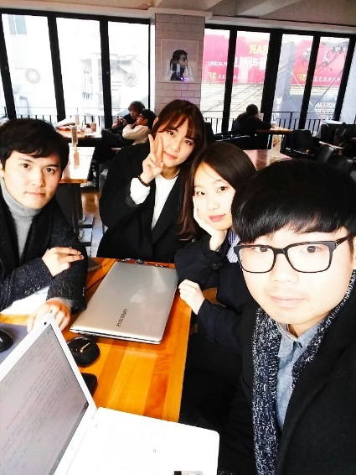
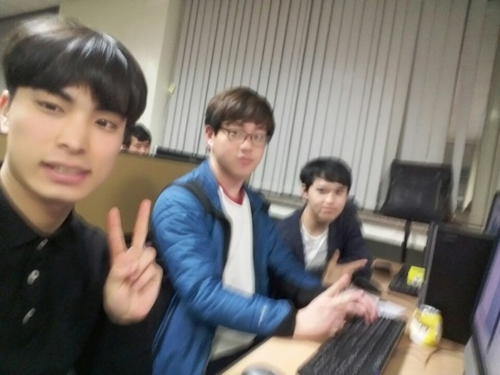
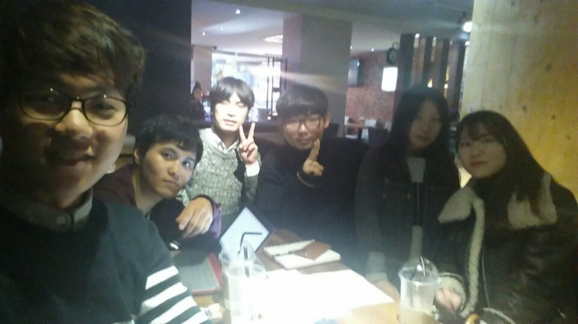
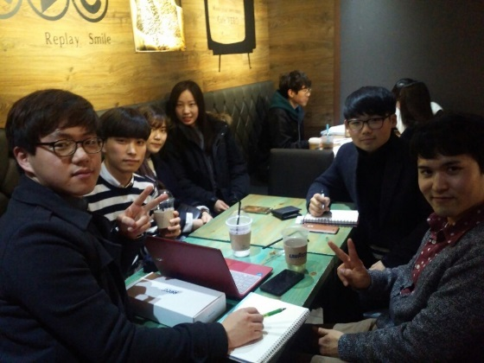
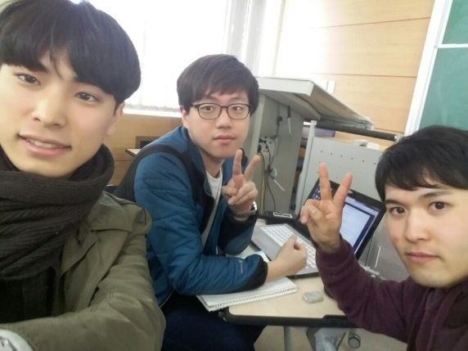
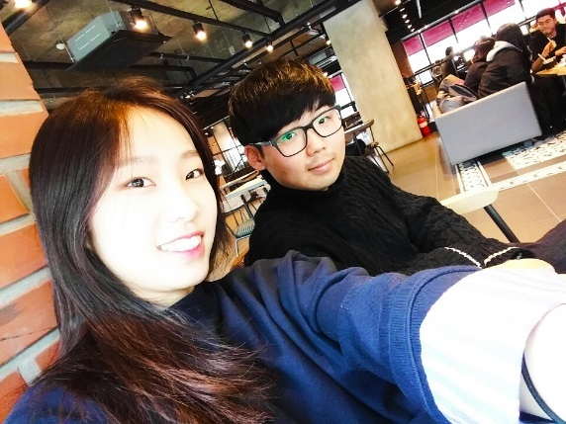
추진 배경
과제 목표
과제 개요
시스템 구성
요구 사항
진행 상황
진행 상황
3/2 첫 모임
3/4 아이디어 수집
3/5 제안서 관련
3/9 정기 회의
3/10 기술 요구사항 구상
3/11 디자인 요구사항 구상
3/12 UX 구상 – 1
3/13 UX 구상 – 2
3/14 수행계획서 관련

Slide 25
추진 배경
과제 목표
과제 개요
시스템 구성
요구 사항
진행 상황
개발 시작
개발 완료
3/7/2016
5/29/2016
3월 초
1주
2 주
3 주
4 주
5 주
중간고사 준비 및 응시
6 주
7 주
8 주
9주
10주
5월 말
3/13/2016
4/10/2016
5/8/2016
5/15/2016
5/29/2016
프로젝트 기획, 사전조사 및 전반적 준비
핵심 기술 확보
프로토타입
통합 및 컨텐츠 결합
통합테스트
Beacon 위치 인식 기술 획득
3/14/2016 - 4/10/2016
안드로이드 UI & UX 디자인
3/14/2016 - 4/10/2016
서버 서비스 구축
3/21/2016 - 5/1/2016
관리자 기능 구축
3/21/2016 - 5/1/2016
안드로이드-서버 통신
3/28/2016 - 4/10/2016
안드로이드 기능 구축 및 UI 제작
3/28/2016 - 5/8/2016
안드로이드 에셋 제작
3/28/2016 - 5/8/2016
관리자 UI & UX 디자인
3/28/2016 - 4/10/2016
관리자 UI 제작
4/25/2016 - 5/8/2016
관리자 에셋 제작
4/25/2016 - 5/8/2016
전시물 샘플 제작 및 탐색
3/7/2016 - 5/15/2016

Slide 26
추진 배경
과제 목표
과제 개요
시스템 구성
요구 사항
진행 상황
Q & A

Slide 27
캡스톤 디자인 프로젝트 수행 계획
Team 하모니
팀원
팀장 : 손규호
기술팀 : 손규호, 박성준, 지재민
디자인팀 : 최신우, 장선영, 김성현
활용 자료
표지 및 끝 템플릿 :
http://www.showeet.com/02/09/2012/templates/origami-free-template-powerpoint-impress/
본문 템플릿 : https://community.articulate.com/download/blue-top-tabs
타임 라인 플러그인 : https://www.officetimeline.com/
문의 사항
박성준 – sjpark0233 @ gmail.com
최신우 – tlsdn3277 @ naver.com

